Slide 1


2주차 개념
2021112463 안성원

Slide 2
Contents
01. HTML의 form과 action의 개념
02. Javascript
03. Javascript 문법

Slide 3
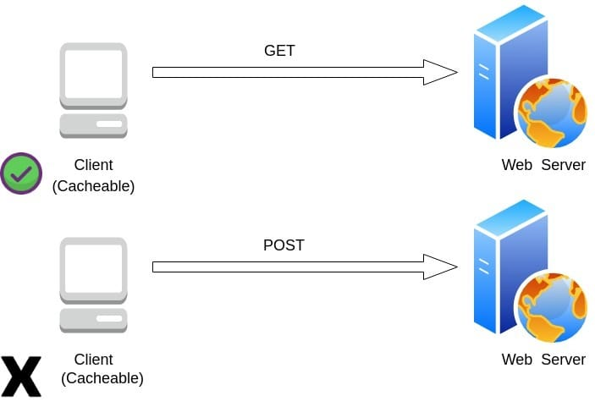
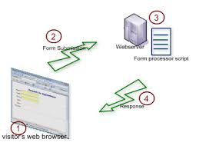
HTML의 form과 action
1주차 과제
안성원
HTML의 <form>은 사용자가 입력한 데이터를 서버로 전송하기 위한 태그이며, action은 데이터를 보낼 목적지(URL) 를 의미한다.
method는 데이터 전송 방식을 결정하며, GET은 URL에 파라미터를 붙여 전송하고 POST는 요청 본문(body)에 데이터를 담아 전송한다.
입력 요소의 name과 value는 서버로 전달되는 parameter 쌍을 구성하며, 서버는 name을 기준으로 값을 식별한다.

Slide 4
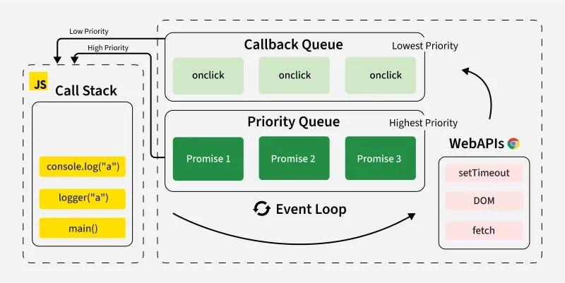
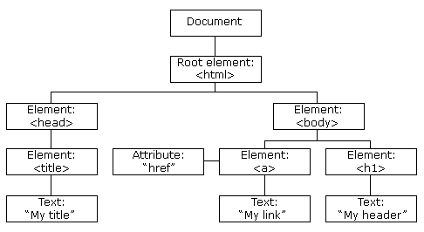
Javascript
1주차 과제
안성원
JavaScript에서 DOM은 HTML 문서를 트리 구조의 객체로 표현한 것이며, JS는 이 DOM을 통해 요소를 선택하고 내용·속성·구조를 동적으로 변경한다.
이벤트는 사용자의 클릭·입력 같은 행동을 감지하기 위해 리스너를 등록하는 방식으로 처리되며, 이벤트 루프가 비동기 작업의 실행 순서를 관리한다.
요소 선택은 목적에 따라 getElementById, getElementsByClassName, querySelector(All) 등을 사용하며, 반환 타입과 범위를 이해하는 것이 중요하다.

Slide 5
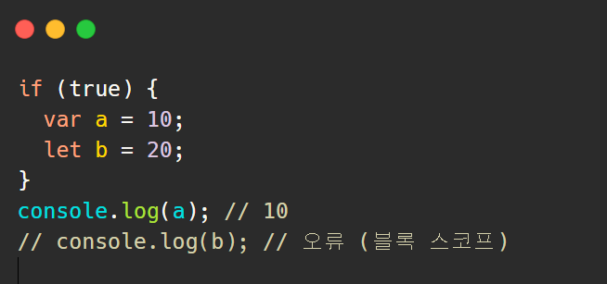
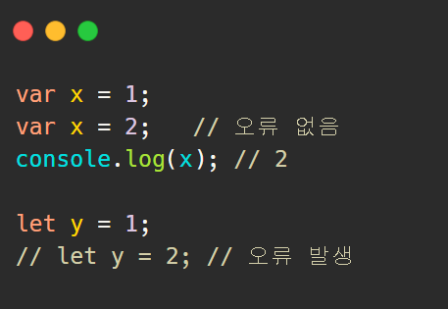
Javascript 문법
1주차 과제
안성원
var는 함수 스코프를 가지며 중복 선언이 가능해 예기치 않은 버그를 만들 수 있고, let은 블록 스코프를 가지며 재선언이 불가능해 더 안전하다.

Slide 6
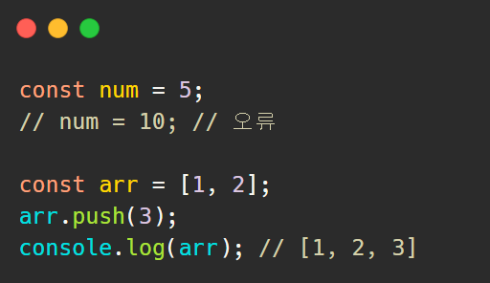
Javascript 문법
1주차 과제
안성원
const는 재할당이 불가능한 변수를 선언할 때 사용하며, 객체나 배열의 참조는 고정되지만 내부 값은 변경 가능하다.

Slide 7
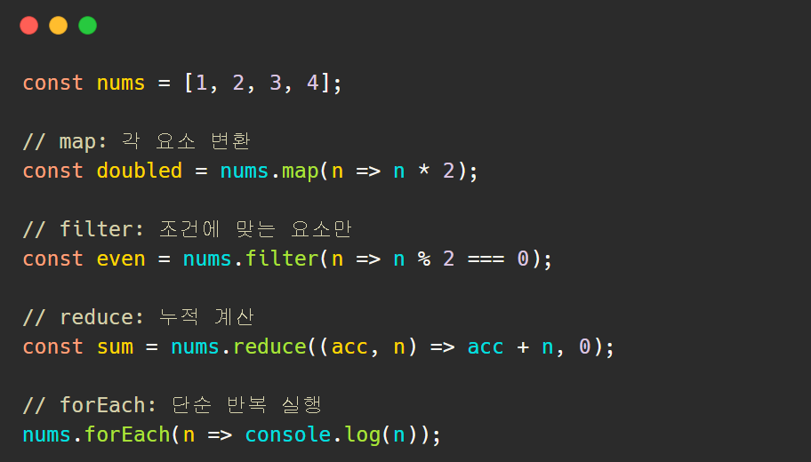
Javascript 문법
1주차 과제
안성원
ES5 Array 관련 메서드 : 배열을 반복문 없이 선언적으로 다루기 위해 사용된다.

Slide 8
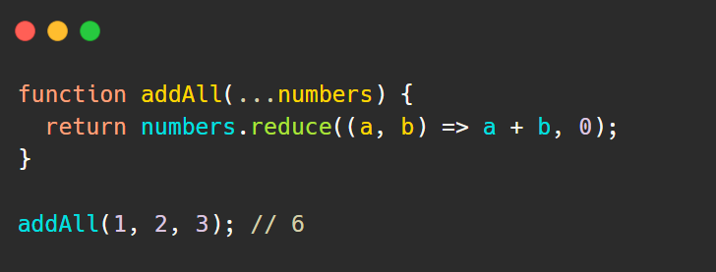
Javascript 문법
1주차 과제
안성원
rest parameter : 여러 개의 인자를 하나의 배열로 받아 처리할 때 사용하며, 가변 인자 함수에 적합하다.

Slide 9
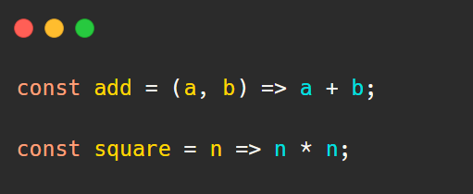
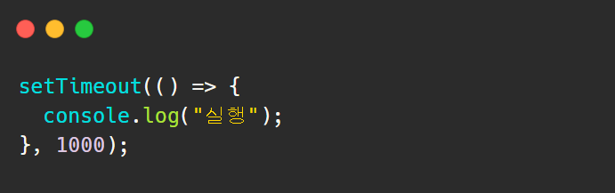
Javascript 문법
1주차 과제
안성원
Arrow function : 함수를 간결하게 표현할 수 있으며, this를 새로 바인딩하지 않아 콜백 함수에서 특히 유용하다.

Slide 10
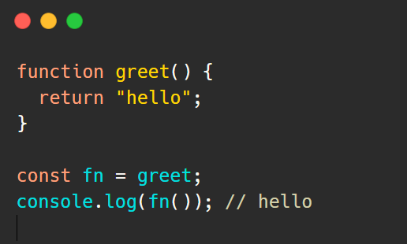
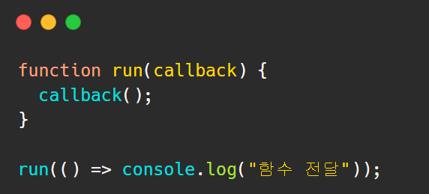
Javascript 문법
1주차 과제
안성원
1급 객체 : JavaScript에서 함수는 값처럼 취급되며, 변수에 할당·인자로 전달·반환이 가능하다.

Slide 11
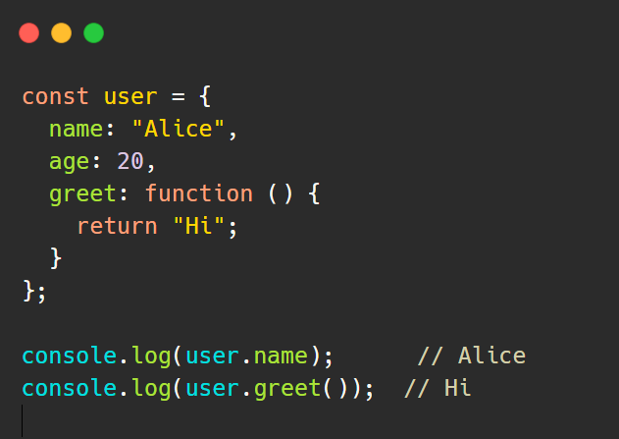
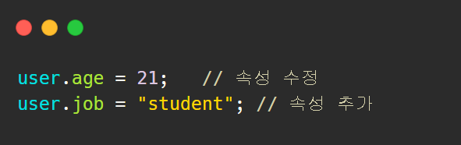
Javascript 문법
1주차 과제
안성원
Object는 key-value 쌍으로 데이터를 구조화하며, 현실 세계의 개념을 코드로 표현하는 기본 단위이다.

Slide 12
감사합니다.
2021112463 안성원

